Slide 1




Υποστήριξη, κινητοποίηση και ενδυνάμωση των επαγγελματιών και των εκπαιδευτικών στους τομείς του πολιτισμού και της δημιουργικότητας
Εγχειρίδιο
Πως να χρησιμοποιήσετε την
η- πλατφόρμα CENTAUR
Η υποστήριξη της Ευρωπαϊκής Επιτροπής για την παραγωγή της παρούσας ιστοσελίδας δεν συνιστά αποδοχή του περιεχομένου, το οποίο αντανακλά τις απόψεις μόνον των δημιουργών, και η Ευρωπαϊκή Επιτροπή δεν φέρει ουδεμία ευθύνη για οποιαδήποτε χρήση των πληροφοριών που εμπεριέχονται σε αυτό.

Slide 2





Εταιρικό Σχήμα

Slide 3

Στόχοι
Οδηγός: Πώς να χρησιμοποιήσετε την η-πλατφόρμα CENTAUR
Αφού διαβάσετε αυτό τον οδηγό θα είστε σε θέση να:
εξοικειωθείτε με την πλατφόρμα του CENTAUR
περιηγηθείτε και να δείτε το διαθέσιμο υλικό
κατανοήσετε ως εκπαιδευτής/εκπαιδευτικός οργανισμός το υλικό και πώς μπορείτε να το χρησιμοποιήσετε

Slide 4
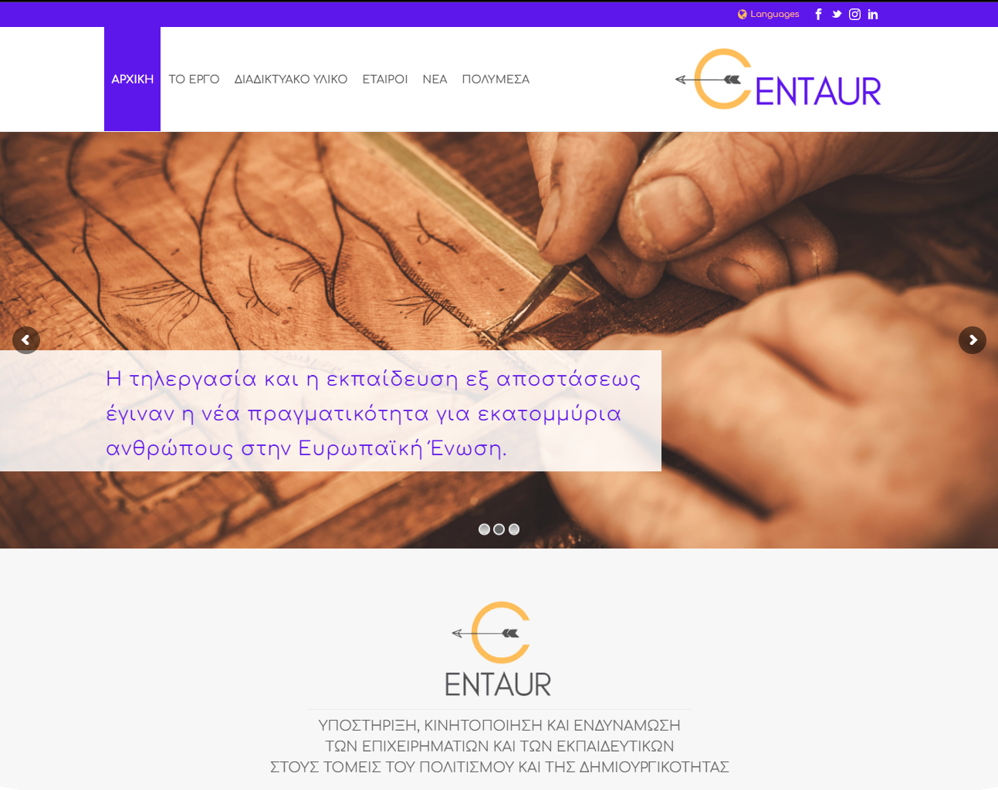
Τι είναι η ηλεκτρονική πλατφόρμα CENTAUR;
Εισαγωγή
Η πλατφόρμα CENTAUR είναι μια ηλεκτρονική πλατφόρμα που περιέχει όλο το υλικό που αναπτύχθηκε στα πλαίσια του Erasmus+ Έργου CENTAUR (www.centaur-project.eu).
Η πλατφόρμα απευθύνεται σε:
Επαγγελματίες στον Τομέα Δημιουργικής Τέχνης, π.χ. καλλιτέχνες στις εικαστικές και παραστατικές τέχνες, που μπορεί να είναι άνεργοι και αδυνατούν να χρησιμοποιήσουν τις δυνατότητές τους στο έπακρο.
Άτομα που εργάζονται με ενήλικες σε καθημερινή βάση (δάσκαλοι, κοινωνικοί λειτουργοί, εργαζόμενοι σε ΜΚΟ, κτλ.), οι οποίοι μέχρι στιγμής δεν έχουν κάνει αποτελεσματική χρήση των διαδικτυακών δραστηριοτήτων στους δημιουργικούς τομείς.
Απλούς ανθρώπους, οι οποίοι επιθυμούν να ενισχύσουν τις δεξιότητές τους αναπτύσσοντας τη δημιουργικότητά τους.
www.centaur-project.eu

Slide 5
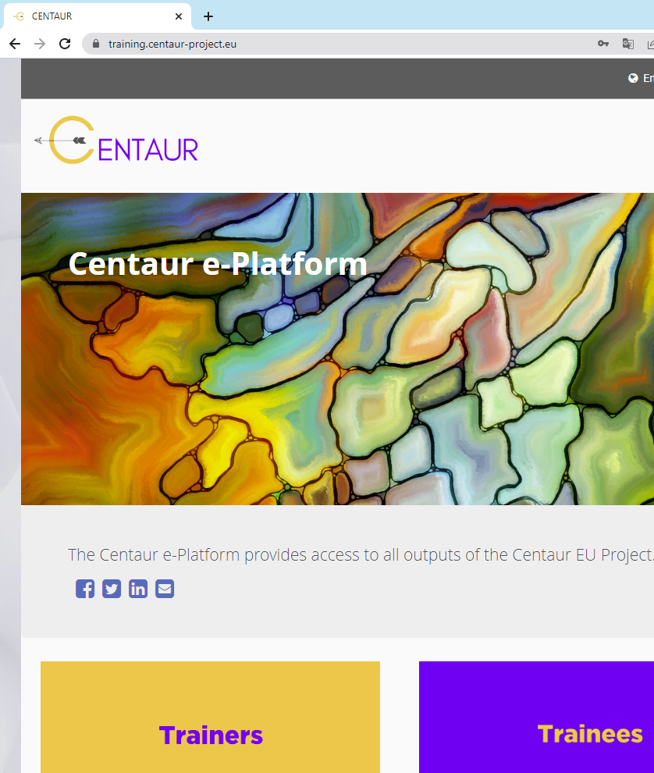
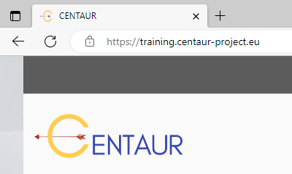
Ο Σύνδεσμος
Εισαγωγή
Η πλατφόρμα CENTAUR είναι διαθέσιμη διαδικτυακά και διαθέτει ξεχωριστό σύνδεσμο για απευθείας πρόσβαση.
Ακολουθήστε τον παρακάτω σύνδεσμο:
training.centaur-project.eu
Αυτή η ιστοσελίδα είναι ασφαλής. Δείτε το “https” και το αντίστοιχο εικονίδιο!

Slide 6
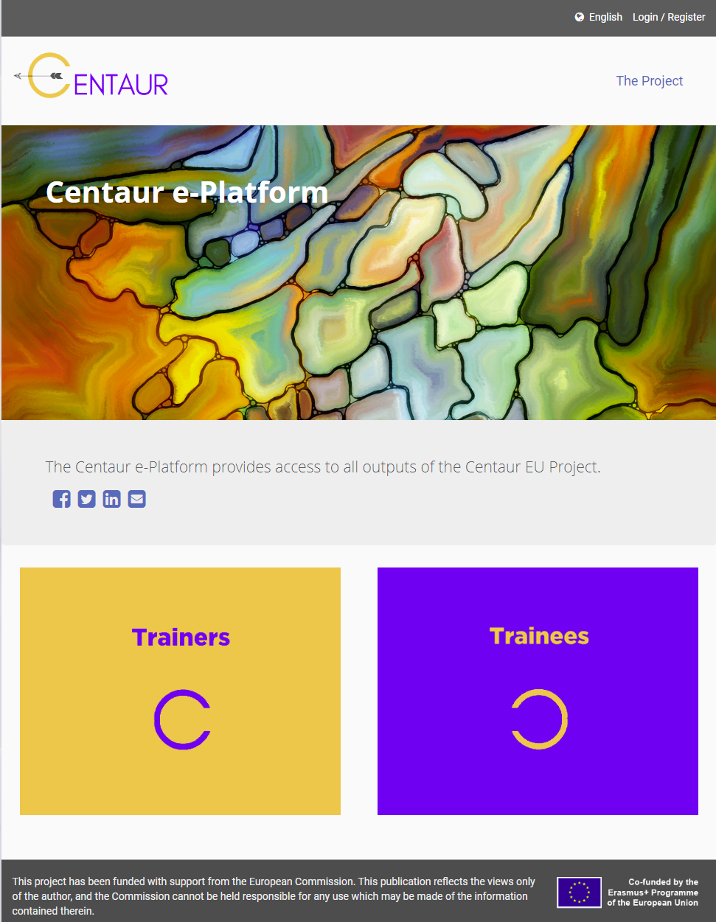
Η δομή της πλατφόρμας
Εισαγωγή
Η πλατφόρμα διαθέτει τις ακόλουθες ενότητες:
“Γλώσσα και Σύνδεση χρήστη”
“Σύνδεσμοι”
“Πρόσβαση στα Κοινωνικά Δίκτυα”
“Διαδικτυακό υλικό”
“Όροι χρήσης’’

Slide 7
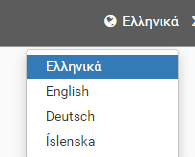
Επιλέξτε γλώσσα
Εισαγωγή
Διαλέξτε μια από τις διαθέσιμες γλώσσες επιλέγοντας το “εικονίδιο με την Υδρόγειο ή την ονομασία της γλώσσας”.
Υποστηρίζονται τέσσερις (4) διαφορετικές γλώσσες.
Όλο το εκπαιδευτικό υλικό είναι διαθέσιμο στις παρακάτω γλώσσες:
  Αγγλικά
  Γερμανικά
  Ελληνικά
  Ισλανδικά

Slide 8

Δεν είναι απαραίτητη η σύνδεση του χρήστη στο σύστημα
Εισαγωγή
Δεν είναι απαραίτητη η σύνδεση του χρήστη στην πλατφόρμα, εκτός αν είστε εκπαιδευτής, ο οποίος:
συμμετέχει στο διαδικτυακό μάθημα κατάρτισης εκπαιδευτών και επιθυμεί να παρακολουθεί την πορεία ή να λάβει επιβράβευση μετά από την λήξη κάθε ενότητας.
συμμετέχει στο Hub με σκοπό την επικοινωνία με άλλους εκπαιδευτές και την κοινωνικοποίηση.
ΣΗΜΑΝΤΙΚΟ! Το περιεχόμενο είναι ανοιχτό για όλους, χωρίς κόστος και σύμφωνα με την άδεια Creative Commons (BY-NC-SA)!

Slide 9

Μοιραστείτε το σύνδεσμο στα μέσα κοινωνικής δικτύωσης
Εισαγωγή
Έχετε την δυνατότητα να μοιραστείτε το σύνδεσμο της πλατφόρμας στα μέσα κοινωνικής δικτύωσης ή μέσω email.
Απλά πατήστε πάνω στο εικονίδιο της αγαπημένης σας πλατφόρμας και μοιραστείτε την πληροφορία.

Slide 10
Τα τυπικά σενάρια χρήσης
Εξηγούνται οι βασικοί ρόλοι του εκπαιδευτή και του εκπαιδευόμενου καθώς και τα τυπικά σενάρια χρήσης της πλατφόρμας CENTAUR για αυτούς τους δύο ρόλους αντίστοιχα.

Slide 11

Βασικoί ρόλοι: Εκπαιδευτής και
Eκπαιδευόμενος
Τυπικά σενάρια χρήσης
Η πλατφόρμα CENTAUR
  είναι λειτουργική
  απευθύνεται σε Eκπαιδευτές και Εκπαιδευόμενους.
Πριν αναλύσουμε το σενάριο χρήσης, ας εξετάσουμε τους όρους εκπαιδευτής και εκπαιδευόμενος.
Εκπαιδευτές: Άτομα όπως καλλιτέχνες, ειδικοί σε θέματα πολιτισμού, όσοι εργάζονται στην εκπαίδευση ενηλίκων, οι οποίοι διαχειρίζονται εκπαιδευτικές δράσεις και επιθυμούν να χρησιμοποιήσουν το υλικό (ασκήσεις) του CENTAUR και την πλατφόρμα, στα μαθήματά τους.
Εκπαιδευόμενοι: Καθημερινοί άνθρωποι οι οποίοι μπορούν να:
  συμμετάσχουν σε συγκεκριμένες εκπαιδευτικές συνεδρίες του CENTAUR με την καθοδήγηση του εκπαιδευτή.
  χρησιμοποιήσουν διαδικτυακά ασκήσεις του CENTAUR, οι οποίες είναι κατάλληλες για αυτοδιδασκαλία (χωρίς καθοδήγηση εκπαιδευτή).

Slide 12

Τι προσφέρει η πλατφόρμα CENTAUR στον εκπαιδευτή
Τυπικά σενάρια χρήσης
Η πλατφόρμα CENTAUR προσφέρει τα ακόλουθα σε έναν εκπαιδευτή:
Τη λίστα ασκήσεων του CENTAUR, οι οποίες μπορούν να χρησιμοποιηθούν από τον εκπαιδευτή σε δια ζώσης κατάρτιση. Η πλατφόρμα παρέχει δυνατότητα αναζήτησης.
Το εργαλείο αυτοαξιολόγησης (SAT) του CENTAUR, το οποίο προορίζεται κυρίως για τους εκπαιδευόμενους, και παρέχει αναφορά των πιο σχετικών ασκήσεων. Αυτές οι αναφορές βοηθούν τον εκπαιδευτή να επιλέξει τις κατάλληλες ασκήσεις για την κάθε ομάδα κατάρτισης.
Τις οδηγίες χρήσης και το διαδικτυακό μάθημα κατάρτισης του CENTAUR, τα οποία δείχνουν πως να χρησιμοποιήσετε την πλατφόρμα.
Το Hub του CENTAUR για επικοινωνία και δικτύωση με άλλους εκπαιδευτές, όπου θα έχουν τη δυνατότητα, μεταξύ άλλων, να μοιραστούν τις εμπειρίες τους από την πραγματοποίηση των ασκήσεων.
Μια λίστα καλλιτεχνών/εκπαιδευτών στην οποία βρίσκονται τα στοιχεία επικοινωνίας τους και τα βιογραφικά τους.
Το χώρο εκπαίδευσης ενηλίκων του CENTAUR, ο οποίος μπορεί να ζητηθεί από έναν εκπαιδευτή για τη διαχείριση της επικοινωνίας με την ομάδα των εκπαιδευόμενων.
Η εφαρμογή CENTAUR, η οποία μπορεί να προτείνει σε έναν εκπαιδευόμενο διαδικτυακές ασκήσεις αυτοδιδασκαλίας.

Slide 13
Τι προσφέρει το CENTAUR σε έναν εκπαιδευόμενο
Τυπικά σενάρια χρήσης
Η πλατφόρμα CENTAUR προσφέρει στον εκπαιδευόμενο:
Μια βάση δεδομένων καλλιτεχνών και εκπαιδευτών ώστε να βρουν εκπαιδευτή.
Το εργαλείο αυτοαξιολόγησης (SAT) του CENTAUR ώστε να βρουν τις ασκήσεις που τους ενδιαφέρουν περισσότερο.
Στην περίπτωση των διαδικτυακών χρηστών, τη συλλογή ασκήσεων αυτοδιδασκαλίας του CENTAUR.
Την εφαρμογή για κινητά του CENTAUR, η οποία παρέχει ασκήσεις αυτοδιδασκαλίας με εύκολο και ευπροσάρμοστο τρόπο, με την χρήση Avatars και gamification.
Ένα Χώρο Εκπαίδευσης Ενηλίκων με σκοπό την επικοινωνία με τον εκπαιδευτή και με άλλους εκπαιδευόμενους.

Slide 14
Σενάρια χρήσης της πλατφόρμας CENTAUR
Τυπικά σενάρια χρήσης
A. Σενάρια για τον Εκπαιδευτή
Διαδικασία προετοιμασίας του εκπαιδευτή
Ο εκπαιδευτής οργανώνει μαθήματα δια ζώσης
B. Σενάρια για τον Εκπαιδευόμενο
Προετοιμασία του μαθητευόμενου για την συμμετοχή του στα δια ζώσης μαθήματα
Ο εκπαιδευόμενος συμμετέχει στα δια ζώσης μαθήματα
Ο εκπαιδευόμενος χρησιμοποιεί τις διαδικτυακές ασκήσεις αυτοδιδασκαλίας, οι οποίες δεν απαιτούν καθοδήγηση

Slide 15
Σενάριο χρήσης 1 - Διαδικασία προετοιμασίας για τον εκπαιδευτή
Τυπικά σενάρια χρήσης
Ο Εκπαιδευτής
1. Διαβάζει τις οδηγίες
2. Ολοκληρώνει το μάθημα κατάρτισης εκπαιδευτών
3. Χρησιμοποιεί το Hub για δικτύωση και επικοινωνία*
4. Προσθέτει τα στοιχεία επικοινωνίας και το βιογραφικό του στη βάση δεδομένων Καλλιτεχνών/ Εκπαιδευτών *
5. Μελετά τις διαθέσιμες ασκήσεις
* Ο εκπαιδευτής μπορεί να παραβλέψει αυτά τα βήματα.
Ο Εκπαιδευτής είναι έτοιμος τώρα να
χρησιμοποιήσει την πλατφόρμα CENTAUR και τα εργαλεία της
οργανώσει μαθήματα δια ζώσης
βρει μαθητευόμενους για τα δια ζώσης μαθήματα

Slide 16
Σενάριο χρήσης 2 - Ο εκπαιδευτής οργανώνει τα δια ζώσης μαθήματα
Τυπικά σενάρια χρήσης
Ο εκπαιδευτής έχει δημιουργήσει την ομάδα των εκπαιδευόμενων.
1. Επικοινωνεί και δημιουργεί την ομάδα των εκπαιδευόμενων
3. Συγκεντρώνει, σύμφωνα με τα αποτελέσματα του Εργαλείου Αυτοαξιολόγησης, τις πιο κατάλληλες ασκήσεις για την ομάδα των μαθητευόμενων που θα παρακολουθήσουν τα δια ζώσης μαθήματα
2. Προσκαλεί τους μαθητευόμενους να συμπληρώσουν το Εργαλείο Αυτοαξιολόγησης και συλλέγει τα αποτελέσματα των εκθέσεών τους
Ο εκπαιδευτής είναι έτοιμος να διεξάγει τη δια ζώσης κατάρτιση

Slide 17
Σενάριο χρήσης 3 - Ο εκπαιδευτής κάνει χρήση του Χώρου Εκπαίδευσης Ενηλίκων κατά τη διάρκεια της δια ζώσης κατάρτισης
Τυπικά σενάρια χρήσης
Ο Εκπαιδευτής έχει δημιουργήσει την ομάδα εκπαιδευόμενων.
Ο Εκπαιδευτής χρειάζεται τον χώρο μόνο αν επεκταθεί η περίοδος της δια ζώσης κατάρτισης!
1. Ο εκπαιδευτής στέλνει email στους εταίρους του CENTAUR* και δηλώνει συμμετοχή για τον χώρο εκπαίδευσης
3. Ο εκπαιδευτής κάνει χρήση του συγκεκριμένου χώρου εκπαίδευσης κατά τη διάρκεια της εκτεταμένης περιόδου της δια ζώσης κατάρτισης
2. Από την στιγμή που λαμβάνει λεπτομέρειες για τον χώρο εκπαίδευσης, μοιράζεται τους κωδικούς πρόσβασης στην ομάδα των εκπαιδευόμενων
*Διαβάστε την τελευταία παρουσίαση

Slide 18
Σενάριο χρήσης 4 – Προετοιμασία εκπαιδευόμενου για την συμμετοχή στη δια ζώσης κατάρτιση
Τυπικά σενάρια χρήσης
Ο Εκπαιδευόμενος
1. Ψάχνει στη Βάση Δεδομένων του Καλλιτεχνών/ Εκπαιδευτών του CENTAUR για να βρει έναν Εκπαιδευτή
2. Επικοινωνεί με τον Εκπαιδευτή σχετικά με τη διαθεσιμότητα των επόμενων δια ζώσης μαθημάτων
3. Αναμένει πρόσκληση από τον Εκπαιδευτή για συμμετοχή στο επόμενο δια ζώσης κύκλο μαθημάτων

Slide 19
Σενάριο χρήσης 5 – Ο εκπαιδευόμενος συμμετέχει στα δια ζώσης μαθήματα
Τυπικά σενάρια χρήσης
Ο Εκπαιδευόμενος
1.Λαμβάνει πρόσκληση συμμετοχής, συμπληρώνει το Εργαλείο Αυτοαξιολόγησης του CENTAUR και στέλνει τα αποτελέσματα στον Εκπαιδευτή
2. Παρευρίσκεται στο δια ζώσης μάθημα

Slide 20
Σενάριο Χρήσης 6 – Όποιος μαθητευόμενος συνδέεται διαδικτυακά μπορεί να χρησιμοποιήσει τις ασκήσεις αυτοδιδασκαλίας χωρίς καθοδήγηση
Τυπικά σενάρια χρήσης
Ο Εκπαιδευόμενος
1. Συμπληρώνει το Εργαλείο Αυτοαξιολόγησης ώστε να βρει τις ασκήσεις που τον ενδιαφέρουν πιο πολύ*
2. Κατεβάζει την Εφαρμογή του CENTAUR ώστε να έχει πρόσβαση στις ασκήσεις αυτοδιδασκαλίας
* Ο Εκπαιδευόμενος μπορεί να παραβλέψει αυτά τα βήματα.

Slide 21

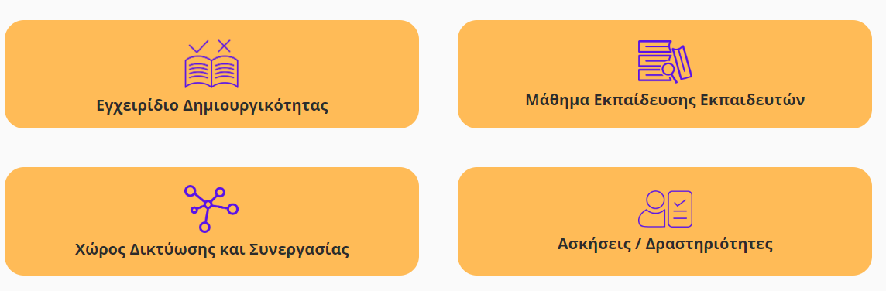
Λειτουργικότητα για τον Εκπαιδευτή

Slide 22
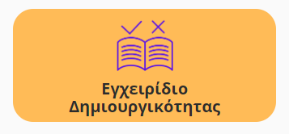
Εγχειρίδιο Δημιουργικότητας
Λειτουργικότητα για τον εκπαιδευτή
Επιλέγοντας το κουμπί “Εγχειρίδιο Δημιουργικότητας” ο χρήστης μπορεί να κατεβάσει το εγχειρίδιο σε μορφή pdf.

Slide 23

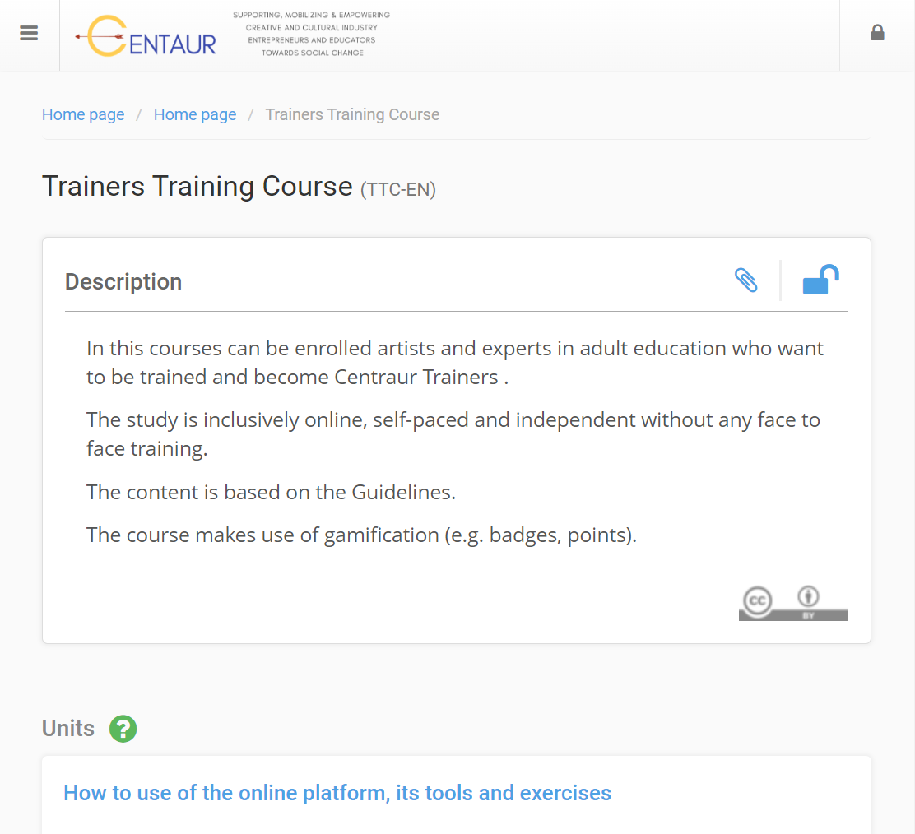
Εκπαίδευση Εκπαιδευτών
Λειτουργικότητα για τον εκπαιδευτή
Επιλέγοντας το κουμπί“Μάθημα Εκπαίδευσης Εκπαιδευτών” ο χρήστης μπορεί να συμμετάσχει σε ένα διαδικτυακό μάθημα που απευθύνεται στους Εκπαιδευτές.
Μπορεί να μάθει πώς να χρησιμοποιεί την Πλατφόρμα CENTAUR.
Η διδασκαλία είναι διαδικτυακή, αυτορρυθμιζόμενη και ανεξάρτητη, χωρίς την ανάγκη δια ζώσης κατάρτισης.
Το περιεχόμενο βασίζεται σε κατευθυντήριες γραμμές.
Το μάθημα κάνει χρήση του gamification (πχ., εύσημα, πρόοδος), αν ο εκπαιδευτής είναι εγγεγραμμένος στην πλατφόρμα.

Slide 24
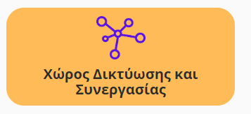
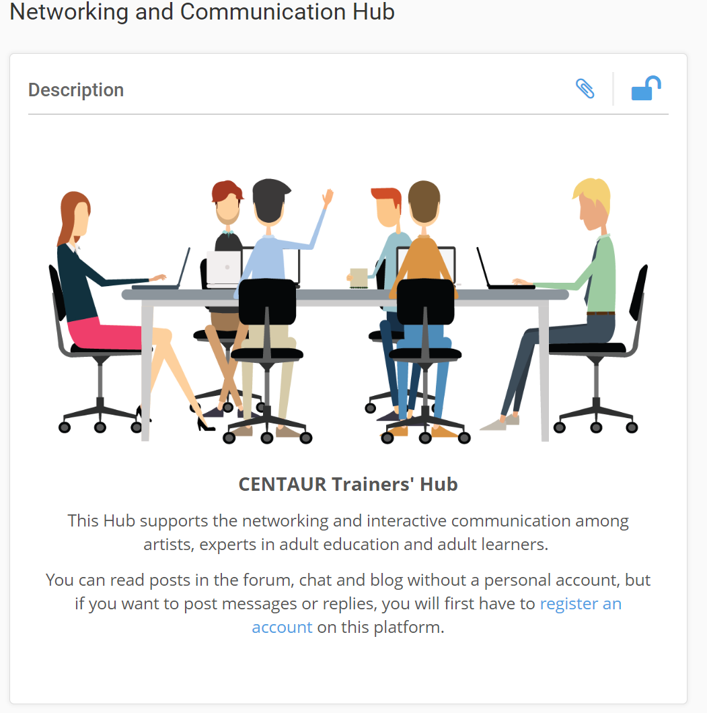
Χώρος Δικτύωσης
Λειτουργικότητα για τον εκπαιδευτή
Επιλέγοντας το κουμπί “Χώρος Δικτύωσης και Συνεργασίας” ο χρήστης εισέρχεται στο χώρο Δικτύωσης και Συνεργασίας, στο οποίο συμμετέχουν Καλλιτέχνες και Εκπαιδευτές με σκοπό την ανταλλαγή ιδεών και εμπειριών.
Αυτό το δίκτυο υποστηρίζει την επικοινωνία μεταξύ καλλιτεχνών, ειδικών στην κατάρτιση ενηλίκων και μαθητευόμενων ενηλίκων.
Ο Εκπαιδευτής θα πρέπει πρώτα να δημιουργήσει έναν λογαριασμό στην πλατφόρμα, και έπειτα να συνδεθεί. Ο οποιοσδήποτε μπορεί να εγγραφεί καθώς υποστηρίζεται ανοικτή εγγραφή. Έπειτα, θα μπορεί να διαβάζει άρθρα και posts καθώς και να συνομιλεί.

Slide 25

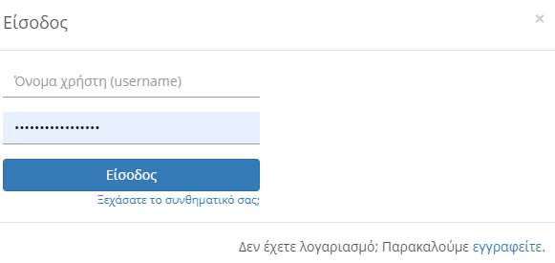
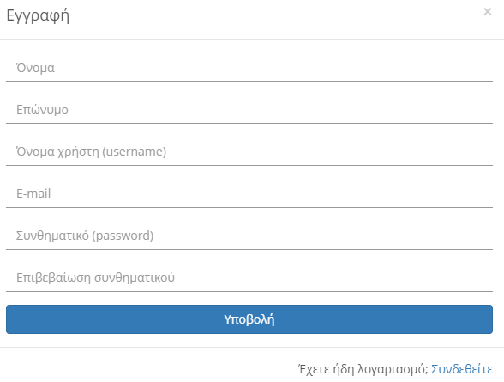
Πώς να εγγραφείτε
(1)
Ακολουθήστε αυτά τα βήματα για να εγγραφείτε:
(2)
(3)

Slide 26
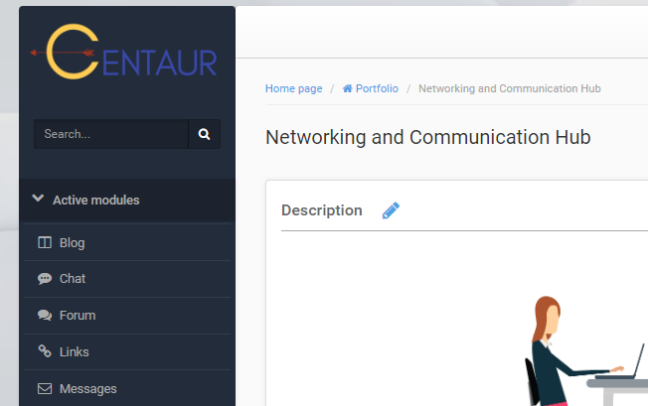
Πώς να χρησιμοποιήσετε το Hub
Ως εγγεγραμμένος Εκπαιδευτής, μπορείτε να το χρησιμοποιήσετε ως εξής:
Μηνύματα: Ανταλλάξτε μηνύματα με τους υπόλοιπους συμμετέχοντες, καλλιτέχνες και εκπαιδευτές.
Chat: Συνομιλήστε με τους συμμετέχοντες στο hub.
Forum: Μπορείτε να δημιουργήσετε ένα ή περισσότερα forum και να ζητήσετε από τους εκπαιδευόμενους να συμμετάσχουν.
Blogs: Διαβάστε άρθρα με συγκεκριμένες θεματικές που σας ενδιαφέρουν.

Slide 27
Βάση Δεδομένων του CENTAUR
Ο Εγγεγραμμένος Εκπαιδευτής μπορεί να χρησιμοποιήσει συγκεκριμένη φόρμα ώστε να εισάγει τα στοιχεία του στην Πλατφόρμα Δεδομένων Καλλιτεχνών/Εκπαιδευτών Ενηλίκων του CENTAUR.
*Αυτό το έντυπο είναι διαθέσιμο στο CENTAUR Hub.

Slide 28
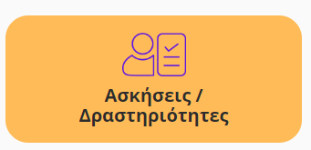
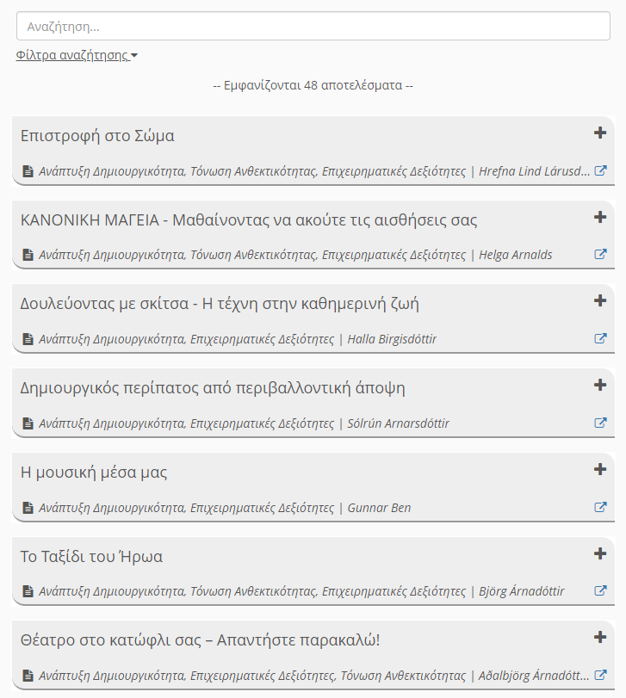
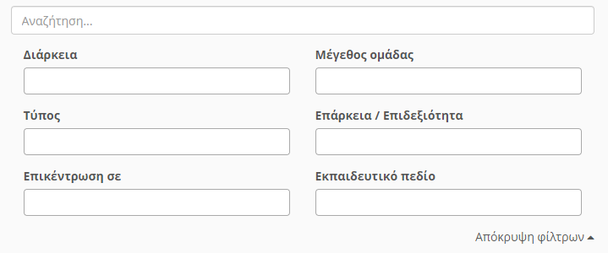
Ασκήσεις
Λειτουργικότητα για τον εκπαιδευτή
Επιλέγοντας το κουμπί “Ασκήσεις” ο χρήστης μπορεί να έχει πρόσβαση στις διαθέσιμες ασκήσεις, οι οποίες εμφανίζονται με τη μορφή λίστας.
Έπειτα, ο χρήστης μπορεί να φιλτράρει τις ασκήσεις με τη χρήση λέξεων-κλειδιών ή με τα διαθέσιμα Φίλτρα Αναζήτησης.

Slide 29
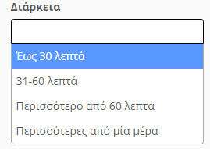
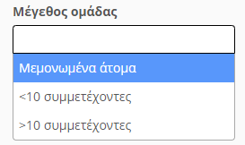
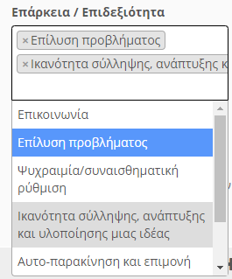
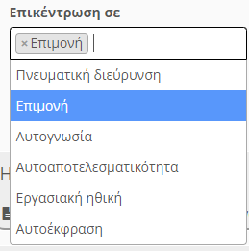
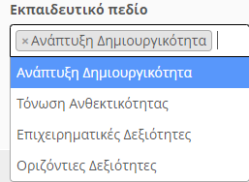
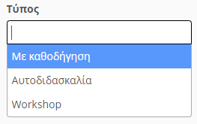
Φίλτρα αναζήτησης για τις ασκήσεις
Λειτουργικότητα για τον εκπαιδευτή
Οι ασκήσεις μπορούν να φιλτραριστούν με τη χρήση μιας ή περισσότερων τιμών αλλά και συνδυάζοντας περισσότερα από ένα πεδία.

Slide 30
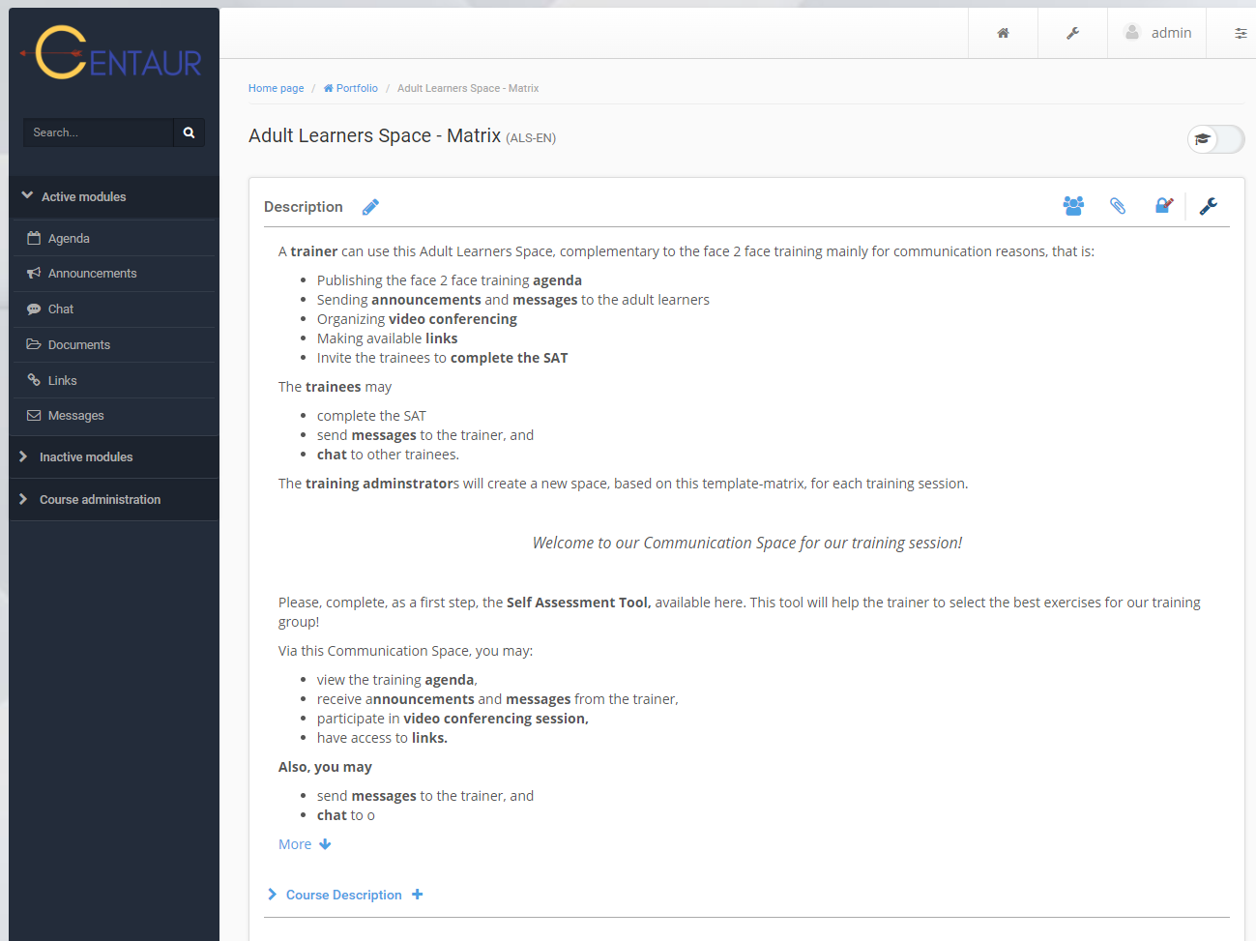
Πώς να χρησιμοποιήσετε το Χώρο Εκπαίδευσης Ενηλίκων
Ένας εκπαιδευτής μπορεί να χρησιμοποιήσει το Χώρο Εκπαίδευσης Ενηλίκων, συμπληρωματικά με τη δια ζώσης κατάρτιση, κυρίως για επικοινωνιακούς λόγους, οι οποίοι είναι:
Η δημοσίευση της ατζέντας για τη δια ζώσης κατάρτιση
Η αποστολή ανακοινώσεων και μηνυμάτων στους ενήλικες μαθητευόμενους
Η οργάνωση τηλεδιασκέψεων
Η δημιουργία συνδέσμων
Η συμπλήρωση από τους εκπαιδευόμενους του Εργαλείου Αυτοαξιολόγησης, αν δεν το έχουν ήδη κάνει

Slide 31

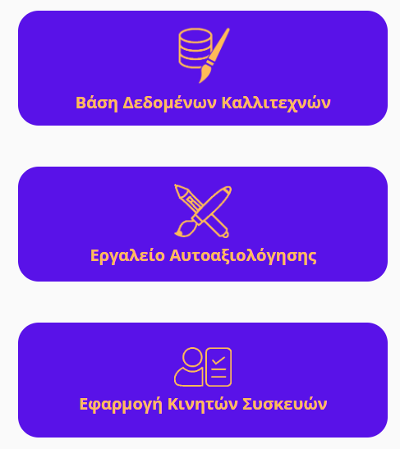
Λειτουργικότητα για τον εκπαιδευόμενο

Slide 32
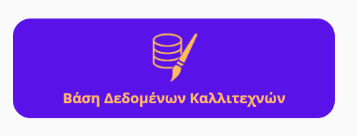
Βάση Δεδομένων Καλλιτεχνών/Εκπαιδευτών
Λειτουργικότητα για τον εκπαιδευόμενο
Ο Εκπαιδευόμενος, επιλέγοντας το κουμπί “Βάση Δεδομένων Καλλιτεχνών”, μπορεί να ψάξει στη βάση δεδομένων για να βρει εκπαιδευτές οι οποίοι διεξάγουν σεμινάρια βασισμένα στο CENTAUR ή παρόμοια μαθήματα και να ρωτήσουν σχετικά με τις διαθεσιμότητες των εκπαιδευτών και το πρόγραμμα των μαθημάτων.
Εμφανίζονται πληροφορίες σχετικά με τους Εκπαιδευτές, όπως τα βιογραφικά τους, μια μικρή περιγραφή, στοιχεία επικοινωνίας, και φωτογραφίες.

Slide 33
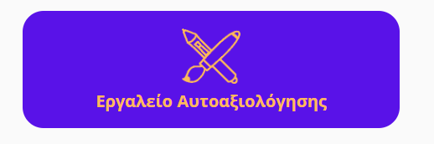
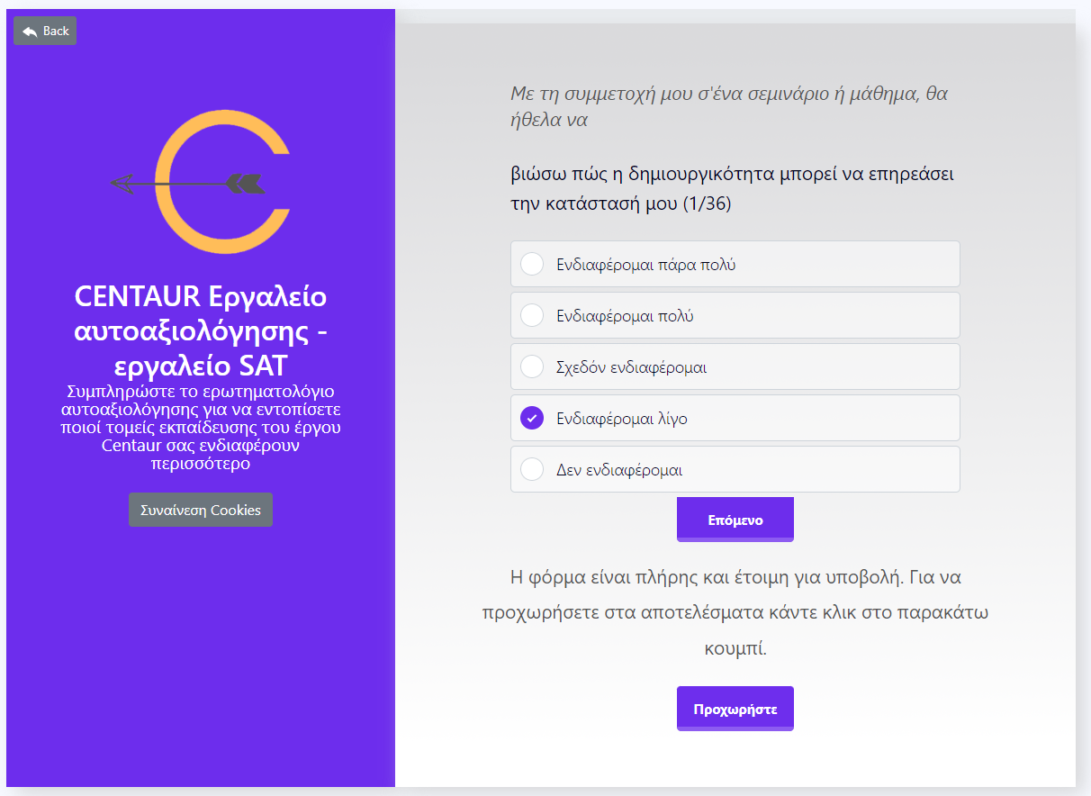
Εργαλείο Αυτοαξιολόγησης (SAT)
Λειτουργικότητα για τον εκπαιδευόμενο
Ο Εκπαιδευόμενος, επιλέγοντας το κουμπί “Εργαλείο Αυτοαξιολόγησης”, μπορεί να βρει ποιες από τις διαθέσιμες ασκήσεις τον ενδιαφέρουν περισσότερο.
Λειτουργεί ως εξής:
Ο εκπαιδευόμενος απαντά σε 36 ερωτήσεις σχετικά με τα ενδιαφέροντά του/της:
Διαλέγει την απάντηση-επιλογή που θεωρεί πιο κατάλληλη.
Έπειτα, επιλέγει το κουμπί επόμενο για να συνεχίσει.
Στο τέλος του ερωτηματολογίου, επιλέγει το κουμπί Ύποβολή.

Slide 34
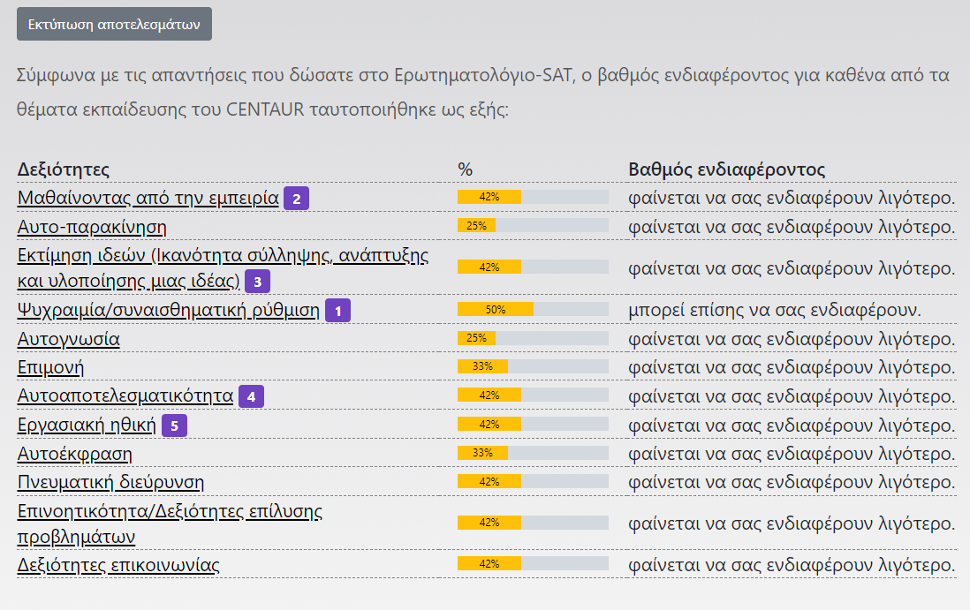
Αποτελέσματα αξιολόγησης
Λειτουργικότητα για τον εκπαιδευόμενο
Αμέσως μετά ο Εκπαιδευόμενος θα παραλάβει την αξιολόγησή του.
Σύμφωνα με τις απαντήσεις που έχει δώσει, θα δει το ποσοστό των ενδιαφερόντων του.
Οι δεξιότητες με σκορ μεταξύ 75% και 100% αναφέρονται ως: πιο ενδιαφέρουσες για εσάς.
Δεξιότητες με σκορ μεταξύ 50% και 74% αναφέρονται ως: ίσως να σας ενδιαφέρουν.
Ανάμεσα στην δεξιότητα και στο ποσοστό ενδιαφέροντος ο Εκπαιδευόμενος θα δει μια κίτρινη μπάρα, η οποία δείχνει το ποσοστό των αποτελεσμάτων.
Ο εκπαιδευόμενος θα βρει επίσης την κατάταξη του ενδιαφέροντός του δίπλα στην αντίστοιχη δεξιότητα, στην πρώτη στήλη ως αριθμό (πχ., .3.).

Slide 35
Αποτελέσματα Αξιολόγησης
Λειτουργικότητα για τον εκπαιδευόμενο
Οι επιλογές για το αν θα συνεχίσει ο εκπαιδευόμενος εξαρτώνται από το αν θα συμμετάσχει σε κάποιο ομαδικό σεμινάριο ή αν είναι αυτοδίδακτος.
Αν σκοπεύει να συμμετάσχει σε σεμινάριο, θα πρέπει να κατεβάσει τα αποτελέσματα σε pdf και να τα στείλει στον Εκπαιδευτή.
Αν είναι αυτοδιδασκόμενος, θα επιλέξει την προτεινόμενη δεξιότητα. Έπειτα θα οδηγηθεί στις κατάλληλες ασκήσεις από την βάση δεδομένων.
Αν είναι αυτοδιδασκόμενος, ο εκπαιδευόμενος μπορεί να επιλέξει τις ασκήσεις που τον ενδιαφέρουν, οι οποίες βρίσκονται στον ακόλουθο σύνδεσμο: https://training.centaur-project.eu/virtual-exercises ή κατεβάζοντας την Εφαρμογή για Κινητά του CENTAUR.

Slide 36
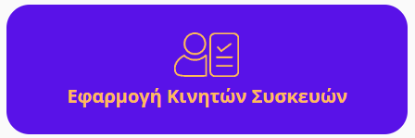
Ασκήσεις Αυτοδιδασκαλίας
Λειτουργικότητα για τον εκπαιδευόμενο
Ο Εκπαιδευόμενος επιλέγοντας το κουμπί “Εφαρμογή Κινητών Συσκευών” μπορεί να κατεβάσει την εφαρμογή του CENTAUR.
Η εφαρμογή του CENTAUR παρέχει μόνο ασκήσεις αυτοδιδασκαλίας με διασκεδαστικό τρόπο κάνοντας χρήση Avatar(s) και ακολουθώντας μια προσέγγιση gamification.
Ένας εκπαιδευτής μπορεί να χρησιμοποιήσει την Εφαρμογή με σκοπό να επιλέξει την κατάλληλη άσκηση για έναν συγκεκριμένο εκπαιδευόμενο υπό την επίβλεψή του.

Slide 37
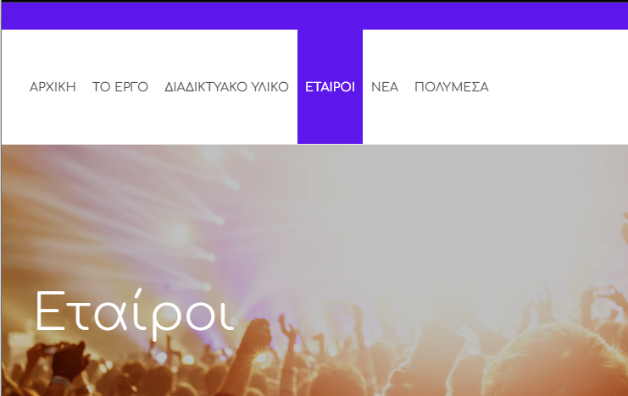
Πώς να επικοινωνήσετε με τους εταίρους του CENTAUR;
1. Επισκεφθείτε την ιστοσελίδα του έργου:
https://centaur-project.eu
2. Πηγαίνετε στο πεδίο ‘εταίροι’.
3. Βρείτε τους εταίρους που βρίσκονται στη
χώρα σας και επικοινωνήστε μαζί τους μέσω email.
4. Για τις υπόλοιπες χώρες, επικοινωνήστε με τον
συντονιστή.

Slide 38
Συγχαρητήρια!
Ολοκληρώσατε τον Οδηγό!
Η υποστήριξη της Ευρωπαϊκής Επιτροπής για την παραγωγή της παρούσας ιστοσελίδας δεν συνιστά αποδοχή του περιεχομένου, το οποίο αντανακλά τις απόψεις μόνον των δημιουργών, και η Ευρωπαϊκή Επιτροπή δεν φέρει ουδεμία ευθύνη για οποιαδήποτε χρήση των πληροφοριών που εμπεριέχονται σε αυτό.

